Slide 1


ИННОВАЦИИ В СФЕРЕ ОБСЛУЖИВАНИЯ УНИВЕРСИТЕТСКИХ БИБЛИОТЕК – ПУТЬ К УСПЕХУ.
Говоруха Владимир Борисович
Семёнова Лариса Анатольевна
Семёнова Людмила Анатольевна

Slide 2
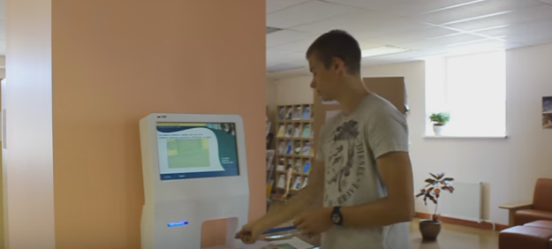
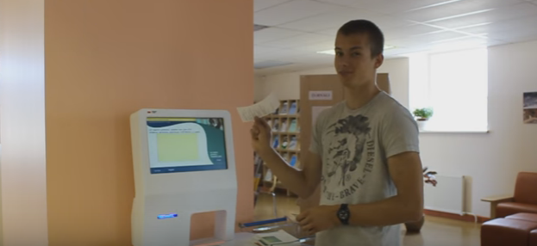
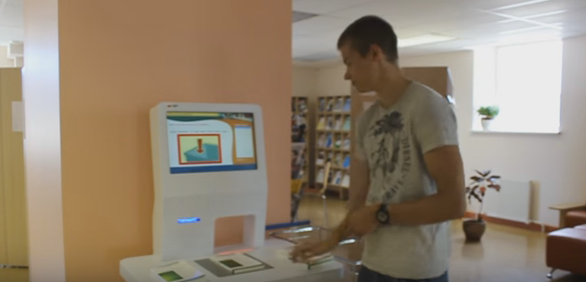
Инновации современных зарубежных библиотек
Интеграция отечественных вузовских библиотек в европейское и мировое научное пространство невозможна без внедрения современных библиотечных технологий
Станции самообслуживания по выдаче и возврату книг

Slide 3

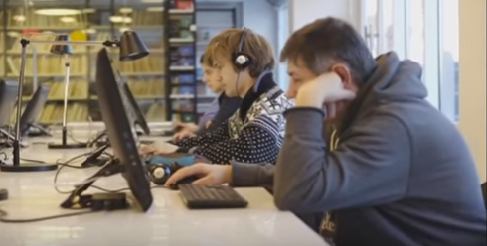
Медиатеки

Slide 4
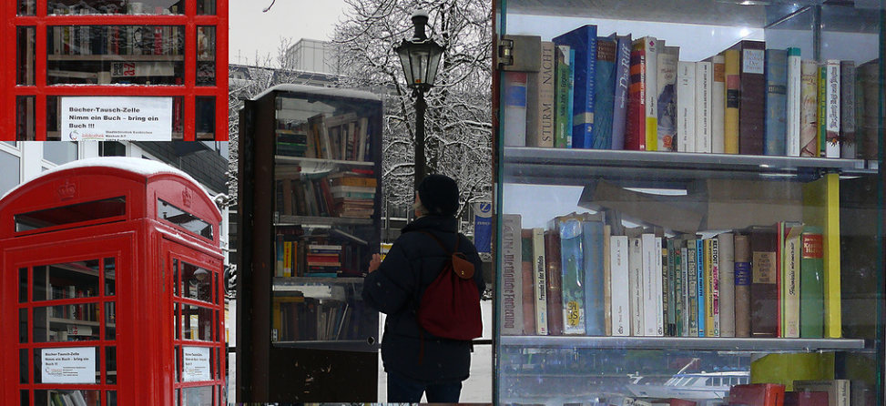
Библиотека в телефонной будке

Slide 5
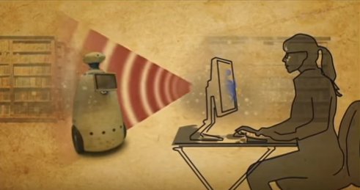
Библиотечные технологии
Технология удалённого присутствия
Робот - драйвер

Slide 6
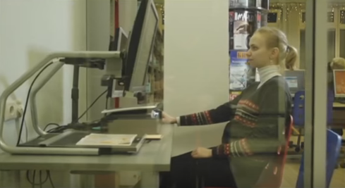
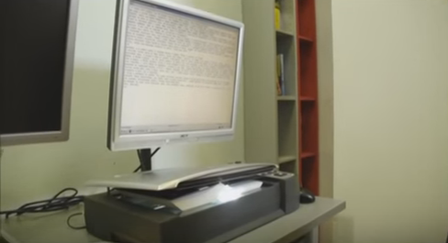
Планетарный сканер делает процесс сканирования быстрым и удобным
Читающий сканер озвучивает содержание издания

Slide 7

Сайт библиотеки РТУ с учебным видео по поиску литературы в электронном каталоге

Slide 8

Немецкая национальная библиотека- координатор цифровой библиотеки Германии

Slide 9
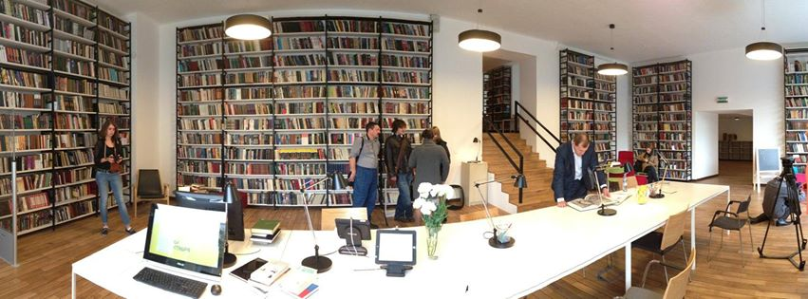
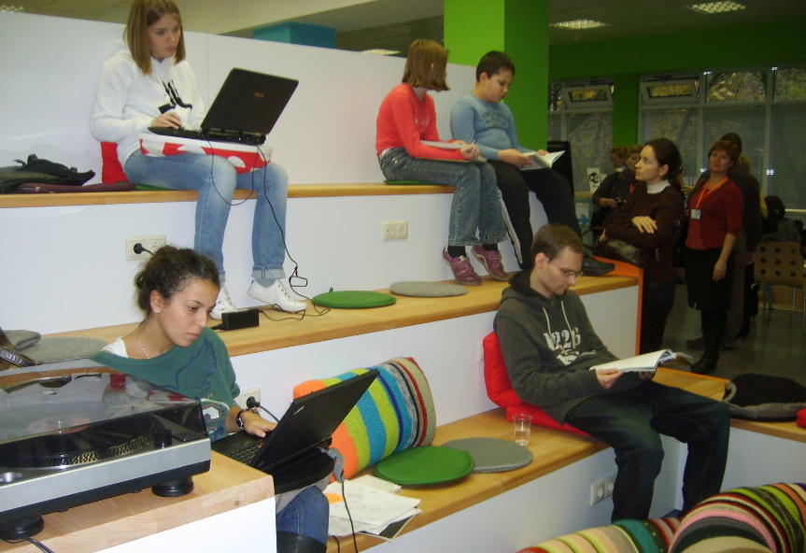
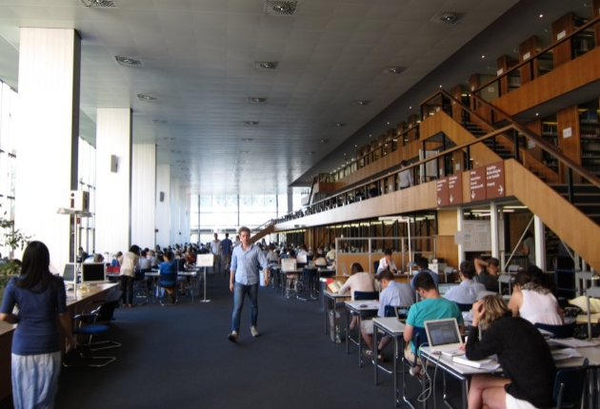
Зарубежные студенты предпочитают заниматься не дома, а вместе со своими сокурсниками в библиотеке

Slide 10
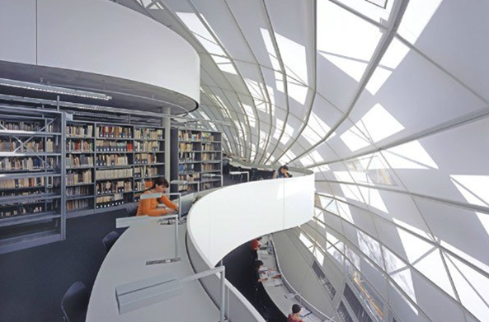
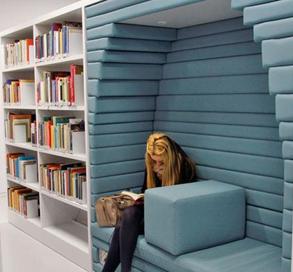
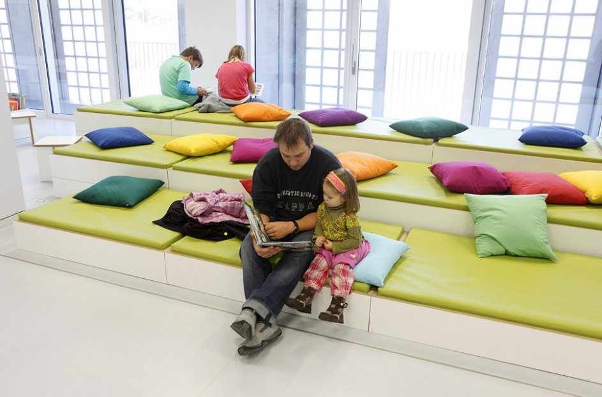
Здесь, кажется, учтены самые разнообразные потребности современного пользователя: WIFI, доступ в Интернет, комфорт , современный дизайн.

Slide 11
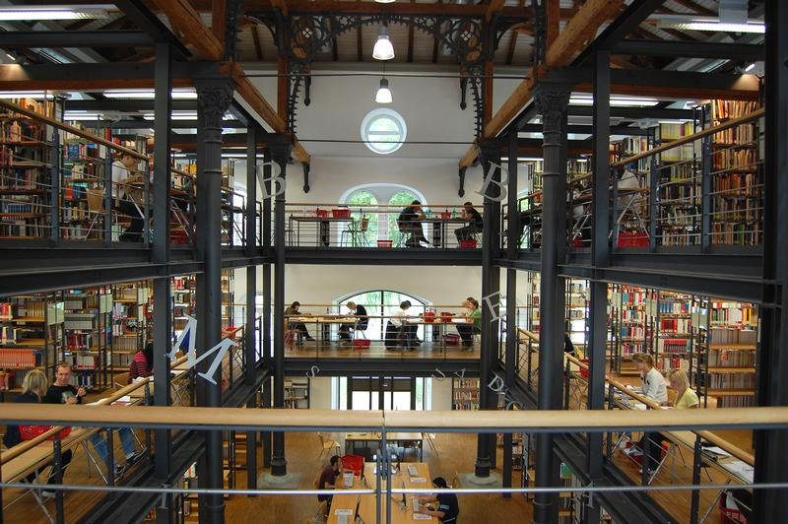
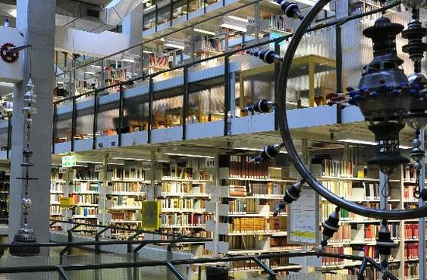
Самые лучшие вузовские библиотеки Германии находятся в Гёттингене и в Констанце

Slide 12

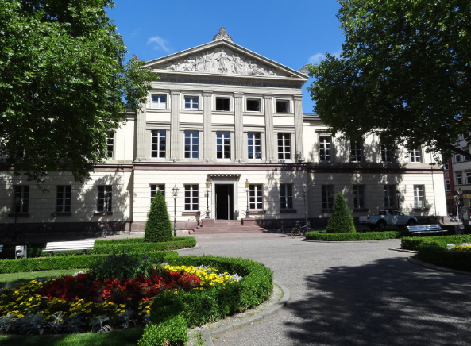
Библиотеки Свободного университета Берлина и университета Гёттингена - самые крупные вузовские библиотеки Германии

Slide 13


Одними из самых богатых европейских вузовских библиотек являются библиотеки университетов Эдинбурга и Оксфорда

Slide 14
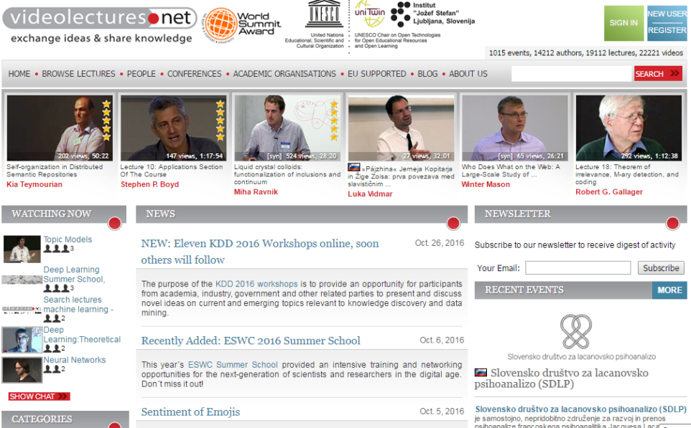



Следуя тенденции открытого доступа многие европейские вузы создают свои образовательные каналы и выкладывают в интернет видеозаписи лекций, конференций, вебинаров для всех желающих

Slide 15

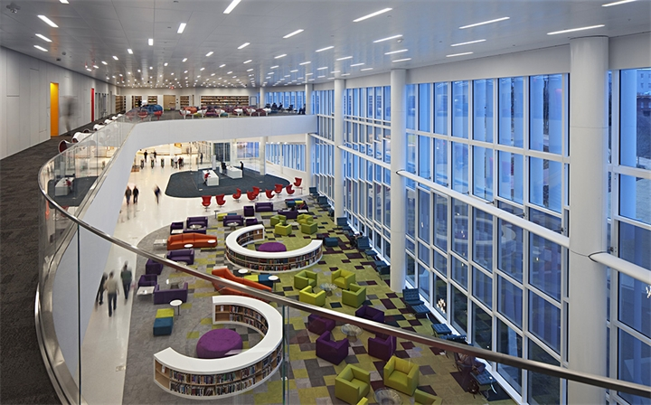
Вузовская научная библиотека –ядро научной и учебной деятельности вуза

Slide 16

Инновации в сфере обслуживания – путь к успеху!

Slide 17
Благодарим за внимание!

